Slide 1

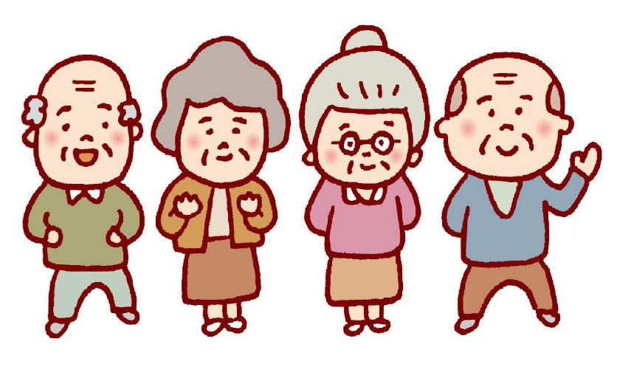

六年級常識科專題研習
關愛弱勢社群
香港長者能安享晚年嗎？
6禮 第五組 組員：
彭樂穎、馮家晴、鄭凱晴、曾詠妍、盧加穎、黎諾雅
馮家晴

Slide 2

目錄
引言…………………...P.3
資料搜集………..…….P.4-6
問卷調查結果..............P.7-10
結論……………….…..P.11
關愛行動………………P. 12
感想…………………… P.13-17
參考資料……………...P.18
鳴謝……………….…..P.19
鄭凱晴

Slide 3


引言:
你有探訪過老人院嗎？除了老人院，還有哪些地方讓長者安享晚年？我們的題目是關懷弱勢社群，香港長者能安享晚年嗎？讓我們仔細地討論吧。
現時香港有對長者而設的福利，包括：生果金、醫療劵、交通優惠、樂悠咭等，但又是否足夠長者安享晚年呢？
曾詠妍

Slide 4

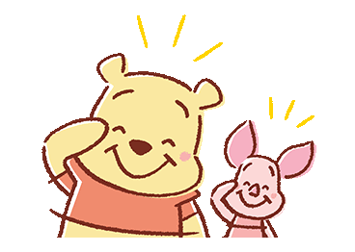
長者日是1979年由香港社會服務聯會創立，長者日係香港為咗推動敬愛長者文化和促進公眾關懷長者需要而創立的節日，以宣傳長者對社會的貢獻，提倡積極晚年等訊息，定在每年11月第三個禮拜日。在長者日，65歲或以上香港居民的長者，憑有效嘅「長者咭」或使用「長者八達通」，可在香港享有多種優惠，包括：公共交通、景點、博物館、游泳池可以免費享用或有特別優惠價，部份機構亦提供優惠畀長者一齊服務。
馮家晴

Slide 5


政府在2009年1月1日推出為期3年的長者醫療券試驗計劃，讓長者選擇最切合他們健康需要的私營醫療服務，藉以輔助現有的公營醫療服務，例如普通科門診和專科門診診所。現時，每名合資格長者每年可獲發的醫療券金額為2,000元，而醫療券累積金額上限為8,000元。
曾詠妍

Slide 6

香港政府向年滿70歲或以上的長者發放的現金津貼（現約每月($1570)，無需入息審查，象徵「送生果表心意」的傳統。 全港商戶當日提供折扣、公共交通優惠等，鼓勵社會關懷長者，弘揚敬老文化。
24小時緊急按鈕系統，長者居家遇險時可即時求助，年費約$600起，部分社署資助。
意義：從經濟（生果金）、社會共融（長者日）到安全保障（平安鐘），多層次支援銀髮生活。
鄭凱晴

Slide 7
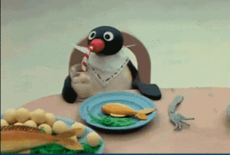



Slide 8

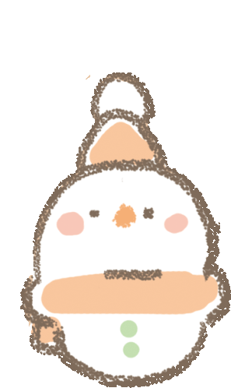
留言區：
(第一題)
根據問卷調查的結果，長者認為政府對長者所提供的福利尚未足夠。
足夠 | 6
不足夠 | 14
黎諾雅

Slide 9

(第二題)
根據問卷調查的結果認為長者每月所得的高齡津貼：$3100-$3500
$1600-$2000 | 0
$2100-$2500 | 2
$2600-$3000 | 7
$3100-$3500 | 11
盧加穎

Slide 10


(第三題)
根據訪問紙嘅內容:大部份的長者認為醫療服務應該是由政府免費提供給他們。
由政府免費提供給所有長者 | 9個
醫療劵 | 4個
長者自己買保險 | 7個
黎諾雅

Slide 11



結論:
經過前面的調查報告和統計，我們得出以下結論：
大部份長者並不認為政府所提供的福利足夠，因此我們建議政府：
給予長者高齡津貼 $3100至$3500，以幫助他們日常所需。
延長長者八達通所有的優惠，不限於長者曰有長者優惠，可把優惠延長 至一星期。
增加長者所有的醫療費用，因為長者年齡高，多機會患病，本來他們的生活費已不足他們的日常起居，何況醫用？
不要減少長者的高齡津貼，因為有些長者膝下無子女，單憑自己所賺的零錢不夠養老。
由此可見，我們得出的結論是：建議政府可以多關心長者，並為香港60歲後的老人一個好的生活，希望從以上的政策可以幫助他們有一些更好的環境，並令他們的生活變得更美好、輕鬆！
服務學習
彭樂穎

Slide 12
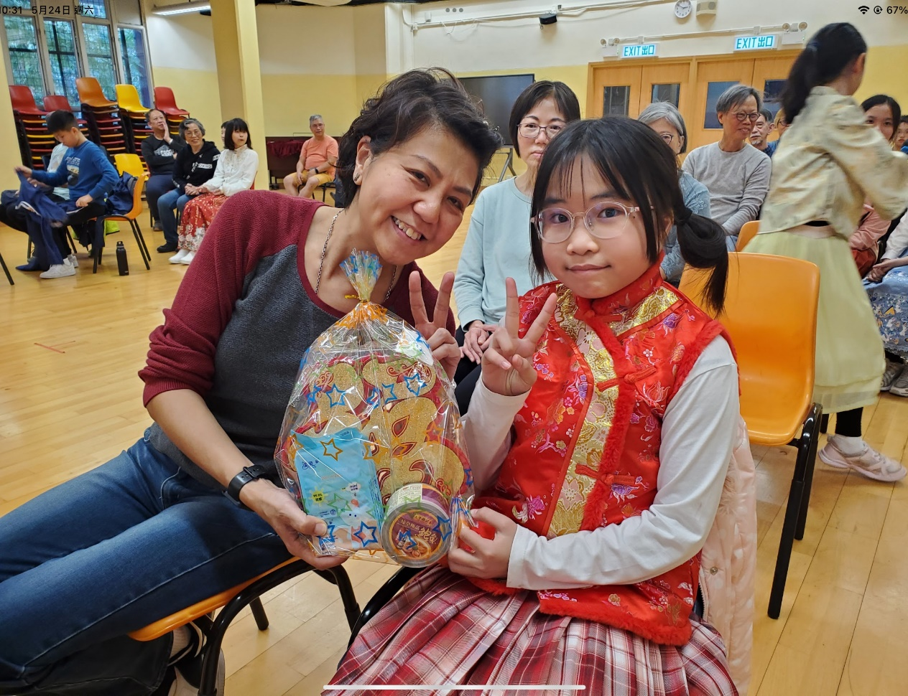
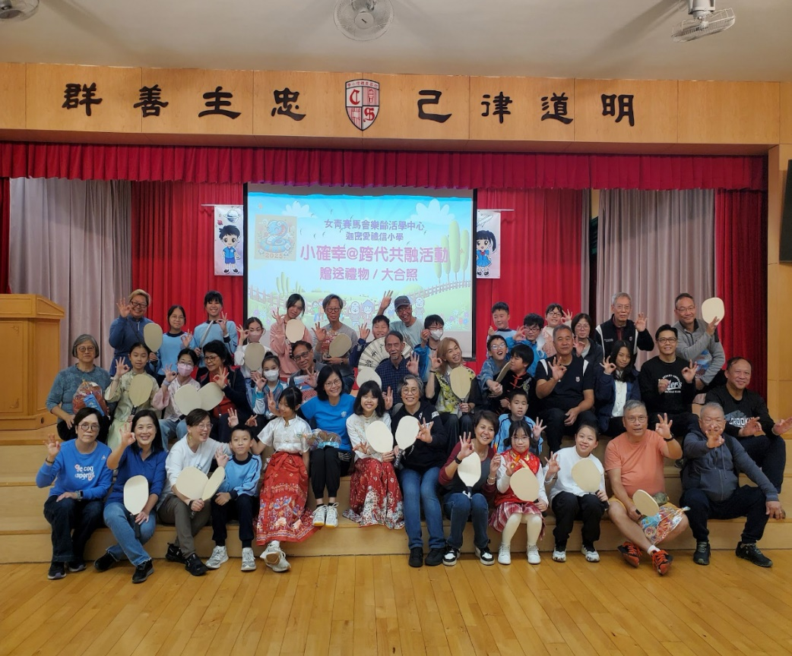
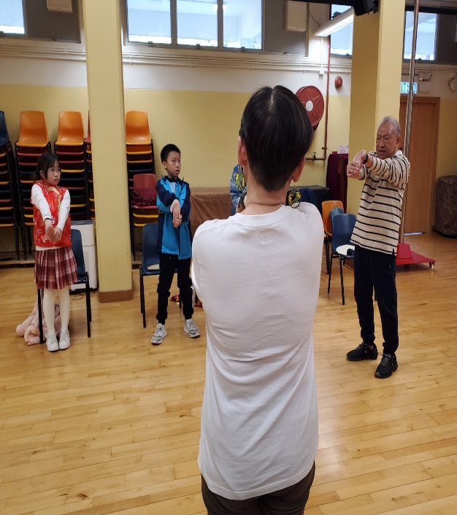
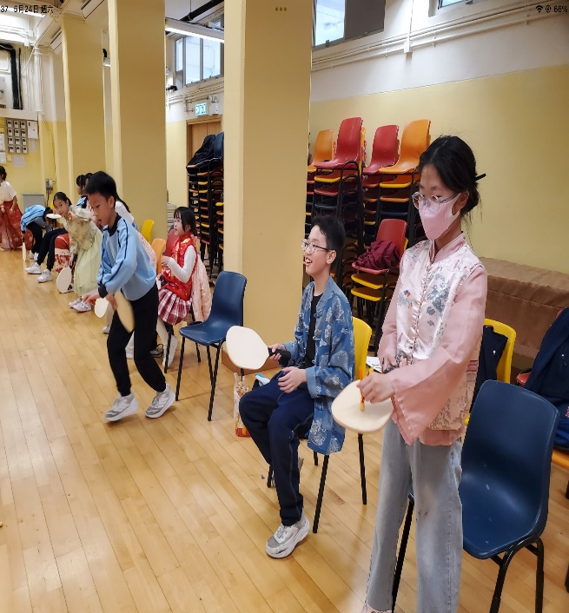
以下是我們參加跨代共融活動的一些美好時刻，經過這次活動，我們更加認識到老人家的日常生活，並學會了更加關心他們，知道他們的不易，因此更要學會關心的重要。途中，我們玩了三葉球，從開始認識如何玩，至到玩樂得喜樂融融，每分每秒都令我學會了更多的知識。在此與老人家共度一個美好的下午。
彭樂穎

Slide 13















學生反思

Slide 14

(1) Facts 事實 : 描述事件和經驗
(馮家晴❤) (彭樂穎💛) (曾詠妍💙)
這次專題研習有啲事的確有少少困難，例如為咗分工合作同組員爭持不懈，互不相讓⋯⋯把專題研習弄了一定的時間才完成，但亦令我學會了要團結合作，才能讓事變得更美好。
喺呢次專題研習入面，我哋遇到好多困難，唔見咗分工表，但組員每次都齊心協力咁解決困難，令我哋最終都係完成咗呢份專題研習。
今次專題研習過程中，遇到了不少困難，例如組員對分工有不同意見，但讓我學習到要互相包容，才能使團體更團結一致。
呢次嘅嘅專題研習入面，雖然個過程並唔簡單，但係比我學習到團體合作的重要性，一齊解決困難！
在這次的專題研習入面，我哋都遇到唔同嘅難關，但係只要我哋同心合力，無論有什麼困難都可以解決！
在這一次的專題研習入面，雖然在做的過程很困難，但我哋都不會放棄， 互相支持和互相鼓勵。
（鄭凱晴💚） (盧加穎) (黎諾雅)

Slide 15
(2) Feelings 感受 : 個人的主觀感受和情緒
(馮家晴❤) (彭樂穎💛) (曾詠妍💙)
今次的專題研習題目有少少難，但最後我們齊心協力完成。
這次專題研習比之以往所做的有一定的難度，但亦認識到很多有趣的社會時事，雖然做得過程一波三折，但經過與組員的不懈努力，最終也是如願以償地做好。
這次專題研習整體難度提升了，但也挺有趣的，能學到很多社會時事。
今次的專題研習雖然有少少難，​​但這是小學最後一次做專題研習，我都懷着自信和興奮的心情把報告完成。
好高興可以和同學一起做專題研習。
在這次專題研習中，很滿意我們的整體表現，雖然過程中有不少的問題，但最後都成功。
（鄭凱晴💚） (盧加穎🩷 (黎諾雅)

Slide 16
(3) Findings 發現 : 總結經驗和意義
(馮家晴❤) (彭樂穎💛) (曾詠妍💙)
今次專題研習我們學到好多，例如關心長者，團隊合作，還認識到很多關於長者的福利。
這次專題研習委實令我獲益良多，更令我認識多唔多關於現代社會的知識，學會了關心時事。最重要嘅係，我哋學識咗團結合作，一組人要識得互相禮讓，才能讓事情更有效率完成。
這個專題研習讓我更認識到香港長者的福利，還明白到團體合作其實是要互相包容，總要有人退讓一步，才不至互不相讓、爭持不下。
今次係專題研習比我獲益匪淺，我學習到團體合作，令工作更快完成。
今次的專題研習，令我認識到老人家的需要，原來他們都有很多需求，希望政府可以適當地滿足他們的需要。
在這次專題研習中，我都學識到團體合作和互相尊重，如何幫助長者。
(鄭凱晴💚) (盧加穎) (黎諾雅)

Slide 17
(4) Future 將來 : 思考如何把經驗應用在生活中
(馮家晴❤) (彭樂穎💛) (曾詠妍💙)
喺呢個專題研習入邊，我哋學到團隊合作，互相幫忙，先會更有效率地做到事情。
我知道，無論是誰，也一定有改善的地方。我們這次所學的團結合作，我們可以用在未來所需的地方，有很大的應用作用。因此，專題研習帶給我們很大的啟示。
未來中學或是工作必然有很多需要與別人合作的機會，這次專題研習學到的團體合作精神必有很大的幫助。
喺未來嘅工作或者學習入邊，我哋都會運用到團體合作嘅精神，組員之間互相幫忙。
在這次專題研習中，我學會了合作精神，我們可以做義工，來幫助其他長者嘅需要。
喺呢次專題研習中，遇到不同的困難，幸好有同學的幫助下，成功了，我學會了互相幫忙。
(鄭凱晴💚) (盧加穎) (黎諾雅)

Slide 18













參考資料
參考資料
香港特別行政區—醫療券
香港社會福利署
GovHK香港政府一站通
鄭凱晴

Slide 19

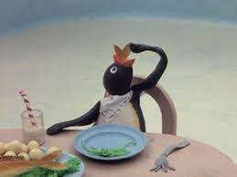
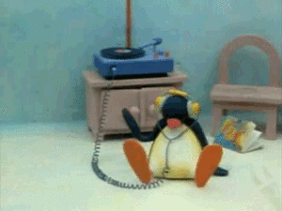
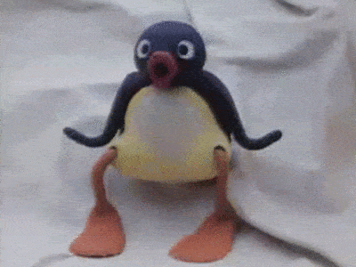
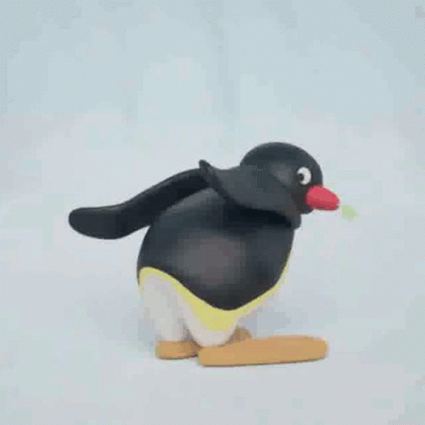
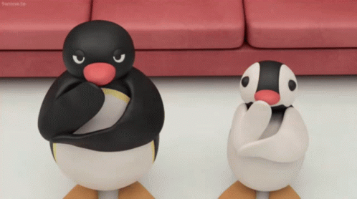
彭樂穎
鳴謝
這次專題研習，我們特別感謝：
女青賽馬會樂齡活學中心
鄧可慧姑娘
謝謝你們為我們的專題研習付上了辛勞的付出，我代我們組向你們玫以深厚的謝意，謝謝!

Slide 20
































